Slide 1
第3章 用例图
本章学习目标
理解用例模型的基本概念
掌握识别参与者、用例的方法
掌握用例模型中各种关系的分析
掌握用例描述的分析与编写
了解UML中用例建模的注意事项

Slide 2
第3章 用例图
本章学习的重点与难点
参与者、用例的识别
用例间的包含关系和扩展关系的区别
用例描述的编写

Slide 3
第3章 用例图
3.1 参与者
3.1.1 参与者的概念
3.1.2 参与者之间的关系
3.1.3 参与者与用例之间的关系
3.2 用例
3.2.1 用例的概念
3.2.2 用例之间的关系
3.3 用例描述
3.4 用例建模中常见的问题

Slide 4
第3.1.1节 参与者的概念
参与者
指系统以外的、需要使用系统或与系统交互的外部实体
可以分为：人、外部设备、外部系统
注意：参与者是一个集合概念。一个具体的外部实体仅代表同一类参与者的一个实例

Slide 5
第3.1.1节 参与者的概念
例3.1 在一个银行业务系统中，可能会有以下参与者
客户：在银行业务系统中办理了账户的居民。他们通过银行业务系统进行金融交易
管理人员：负责银行业务系统具体操作事务的办事人员。他们为客户办理存款、取款等金融交易
Mail系统：负责银行业务系统向个人发送电子邮件的软件系统

Slide 6
第3.1.1节 参与者的概念
例3.2 在一个大学图书管理系统中，可能的需求如下：
读者在大学图书管理系统中办理了借书证。读者分学生和教师。读者借还书籍要通过图书管理员之手来完成。系统管理员负责大学图书管理系统的借书证维护和图书数据维护等操作。
试分析上述系统中，有哪些参与者？

Slide 7
第3.1.2节 参与者之间的关系
试回忆一下，UML的构成中，关系包含哪些？
参与者之间的关系：泛化关系
泛化关系：一般参与者与特殊参与者之间的关系

Slide 8
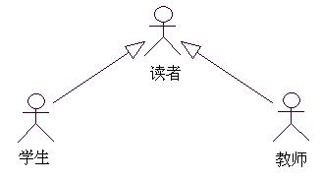
第3.1.2节 参与者之间的关系
参与者之间的：泛化关系
例3.2 大学图书管理系统

Slide 9

第3.1.3节 参与者与用例之间的关系
参与者与用例之间的：关联关系
关联关系：一个参与者完成系统的一项功能
例3.2 大学图书管理系统

Slide 10
第3.1.3节 参与者与用例之间的关系
例3.2 在一个大学图书管理系统中，可能的需求如下：
读者在大学图书管理系统中办理了借书证。读者分学生和教师。读者借还书籍要通过图书管理员之手来完成。系统管理员负责大学图书管理系统的借书证维护和图书数据维护等操作。
试分析上述系统中，画出用例图（黑板）

Slide 11
第3.1.3节 参与者与用例之间的关系
要回答以下问题：
Q1：读者能亲自操作系统的一项功能，办理借书证（制卡）吗？
Q2：读者分为学生和教师，有区别吗？如何体现？
Q3：谁负责系统的借还书功能？
Q4：如何体现读者借还书？

Slide 12
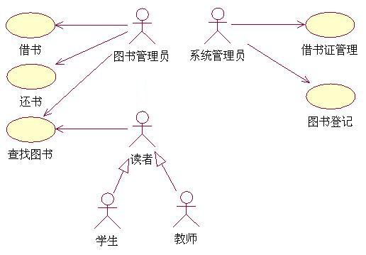
第3.1.3节 参与者与用例之间的关系
大学图书管理系统的用例图

Slide 13
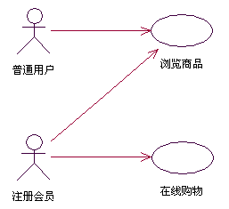
参与者之间的泛化关系的作用
例3.3 在一个网上购物系统中，一定会遇到用户权限问题。普通用户只能浏览网站上陈列的商品，而注册会员除了普通用户具有的操作之外，还有权限进行在线购物

Slide 14
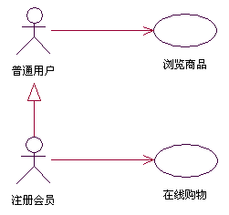
参与者之间的泛化关系的作用
共同点：普通用户操作的所有功能，注册会员也能操作
不同点：注册会员还能操作普通用户不能操作的功能
结论：普通用户作为一般参与者，注册会员作为特殊参与者

Slide 15
参与者之间的泛化关系的作用
作用：有效地减少了参与者与用例之间的关联关系的个数，简化了用例模型

Slide 16
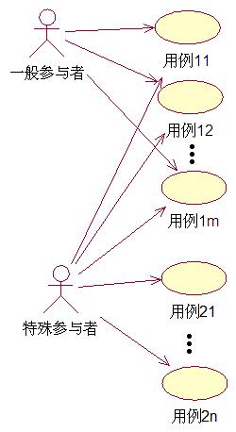
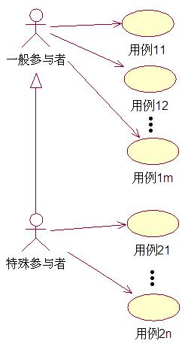
参与者之间的泛化关系的作用

Slide 17
第3.2.1节 用例的概念
用例
是对一个参与者使用系统的一项功能时所进行的交互过程的一个文字描述序列
是参与者可以感受到的系统服务或功能单元
注意：功能及功能涉及的交互过程，都重要

Slide 18
第3.2.1节 用例的概念
例3.4 在一个银行业务系统中，可能会有以下一些用例
浏览账户余额
列出交易清单
存款
取款
转账

Slide 19
第3.2.1节 用例的概念
例3.2 在一个大学图书管理系统中，可能会有以下一些用例
借书
还书
查找图书
查看个人借书情况
图书维护（录入、修改、删除、查找）
借书证维护(录入、修改、删除、查找)

Slide 20
第3.2.1节 用例的概念
用例的特征
站在系统外部，看到的系统功能
总是被参与者启动
描述一个功能的交互场景
用例分析本质上是一种功能分解技术
交互过程的描述中，可以发现类（类的特征，类的行为）

Slide 21
从用例描述中获取“类”的信息
例3.5 顾客在ATM机上输入银行账号和密码。在得到确认后，输入取款金额。系统收到信息后把人民币送出来，修改该顾客的存款余额。“取款”用例
类：银行账户
类属性：账号，密码，存款余额
类行为：身份确认，取款，吐出人民币纸币

Slide 22
第3.2.2节 用例之间的关系
用例之间的关系：泛化关系，包含关系，扩展关系
回顾UML的构成中，四种关系中是否有：包含关系，扩展关系？
从本质上讲，包含关系和扩展关系是两种特殊的？？？关系
两种特殊的依赖关系

Slide 23
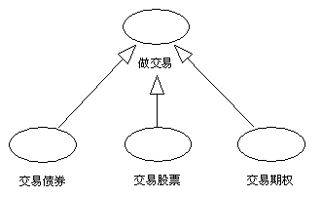
第3.2.2节 用例之间的关系
泛化关系：特殊用例继承、覆盖、增加一般用例的行为
例3.6 在一个在线股票经纪人系统中，下图给出了交易行为中部分交易类型之间的关系

Slide 24
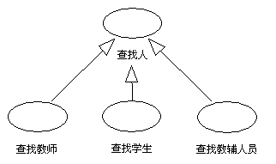
第3.2.2节 用例之间的关系
泛化关系：特殊用例继承、覆盖、增加一般用例的行为
例3.7 在一个学校信息管理系统中，下图给出了查找人行为中部分特殊身份查找之间的关系

Slide 25

第3.2.2节 用例之间的关系
包含关系：基本用例的行为必然执行包含用例的行为
例3.8 在一个网上购物系统中，当注册会员在线购物时，网上购物系统需要对顾客的信用进行检查，检查输入的信用卡号是否有效，信用卡是否有足够的资金支付本次订购

Slide 26

第3.2.2节 用例之间的关系
扩展关系：基本用例的行为条件执行扩展用例的行为
例3.9 在一个图书借阅系统中，当读者还书时，如果借书时间超期，则需要交纳一定的滞纳金，作为罚款

Slide 27
包含关系与扩展关系的对比
共同点：包含用例和扩展用例都补充了基本用例的行为
不同点：包含用例必然被执行，扩展用例条件被执行
性质：因为基本用例的行为被包含用例或扩展用例的行为延伸了，所以基本用例的行为依赖于包含用例或扩展用例的行为。所以，包含关系和扩展关系都是依赖关系的特例

Slide 28
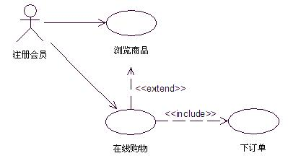
包含关系与扩展关系的对比
例3.10 在一个网上购物系统中，当注册会员浏览网站时，他可能临时决定购买商品。当他决定购买商品后，就必须将商品放进购物车，然后下订单。此外，他也可以直接在线购物。

Slide 29
包含关系与扩展关系的对比
例3.11：中国农业银行ATM机上的取款操作
观看视频
注意“取款”用例与“登录”用例之间的关系

Slide 30
包含关系与扩展关系的对比
例3.12：中国建设银行ATM机上的取款操作
观看视频
注意“取款”用例与“登录”用例之间的关系

Slide 31
包含关系与扩展关系的对比
例3.13：东莞理工学院官方网站上的“书香理工” 操作
观看视频
注意“书香理工”用例与“登录”用例之间的关系

Slide 32
包含关系与扩展关系的对比
分析题 某在线会议审稿系统的部分需求描述如下：
用户在初始使用系统时，必须在系统中注册，称为作者。
作者登录后提交稿件和浏览稿件审阅结果。
试在下列用例图中标注出正确的参与者、用例、以及它们之间的关系

Slide 33
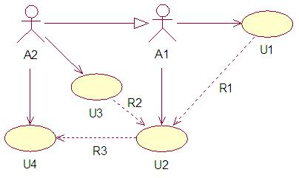
包含关系与扩展关系的对比

Slide 34
包含关系与扩展关系的对比
分析题 某在线会议审稿系统：
答案：
A1是用户，A2是作者
U1是注册，U2是登录，U3是提交稿件（或浏览稿件审阅结果），U4是浏览稿件审阅结果（或提交稿件）
R1是<<extend>>，R2是<<include>>或<<extend>>，R3是<<extend>>

Slide 35
包含关系与扩展关系的对比
分析题 某在线会议审稿系统：
要回答以下问题：
Q1：为什么R1不能是<<include>> ？
Q2：R2是<<include>> 代表什么含义？ R2是<< extend >> 又代表什么含义？
Q3：为什么R3不能是<<include>> ？

Slide 36
第3.3节 用例描述
用例描述
是一个关于参与者与系统如何交互的规范说明
没有描述的用例就像是一本书的目录，人们只知道该目录标题，但并不知道该目录的具体内容是什么
不同的问题域，相同名字的用例可能完成不同的操作过程

Slide 37
第3.3节 用例描述
用例描述的主要内容
描述项 | 说明
用例名称 | 动宾结构或主谓结构命名的用例名字
标识符[可选] | 用例的惟一标识符，在文档的别处可以用标识符来引用该用例
用例描述 | 对用例作用和目的的简要描述，包括用例的最终任务是什么，想得到什么样的结果
参与者 | 与此用例相关联的参与者列表
前置条件 | 一个条件列表，这些条件必须在访问用例之前得到满足，包括哪个参与者或用例在怎样的情况下启动执行用例
后置条件 | 一个条件列表，这些条件将在用例完成以后得到满足，包括明确指出在什么情况下用例才能被看作完成，完成时要把什么结果值传递给参与者或系统
基本操作流程 | 描述用例中各项工作都正常进行时用例的工作方式，包括正常使用时各种动作序列，参与者和用例之间传递哪些消息，使用或修改了哪些实体
可选操作流程 | 描述变更工作方式、出现异常或发生错误的情况下所遵循的路径
特殊需求 | 描述用例的非功能性需求和设计约束
被泛化的用例 | 描述此用例所泛化的用例列表，即父用例列表，而此用例作为子用例
被包含的用例 | 描述此用例所包含的用例列表，即包含用例列表，而此用例作为基本用例
被扩展的用例 | 描述此用例所扩展的用例列表，即扩展用例列表，而此用例作为基本用例

Slide 38
第3.3节 用例描述
中国农业银行“取款”用例的用例描述
基本流程
1、要求用户重新输入密码进行验证
2、密码正确后，用户输入取款金额
3、判断该储户的账户余额是否足额
4、若足额，则输出等额的人民币现金。修改账户余额
5、若不足额，则本次取款操作失败

Slide 39
第3.3节 用例描述
中国建设银行“取款”用例的用例描述
基本流程
1、要求用户输入取款金额
2、判断该储户的账户余额是否足额
3、若足额，则输出等额的人民币现金。修改账户余额
4、若不足额，则本次取款操作失败

Slide 40
第3.3节 用例描述
东莞理工学院 “书香莞工”用例的用例描述
基本流程
1、判断是否已登录外网
2、若无登录，则要求用户重新登录
3、登录成功后（无论是以前登录的，还是步骤2登录的），显示“书香莞工”的微信新闻

Slide 41
第3.4节 用例建模中常见的问题
Q1：参与者通过其他参与者使用系统的用例
Q2：用例的包含关系和扩展关系的区别
Q3：不恰当的用例描述
Q4：系统边界
Q5：用例模型的层次
Q6：不同层次的用例模型的一致性
Q7：用例的粒度

Slide 42
第3章 用例图
以作业本方式，回答以下问题：
简单分析题
问题1、某销售点系统（P105）
要求1、绘制用例图
要求2、任选一个用例，给出对应的用例描述

Slide 43
第3章 用例图
End
Thanks
侯爱民，13538377208，748697
zhhouam@163.com
ftp://172.28.89.9，账号：houaimins

